Slide 1




CHÀO MỪNG CẢ LỚP
ĐẾN VỚI TIẾT HỌC HÔM NAY!

Slide 2


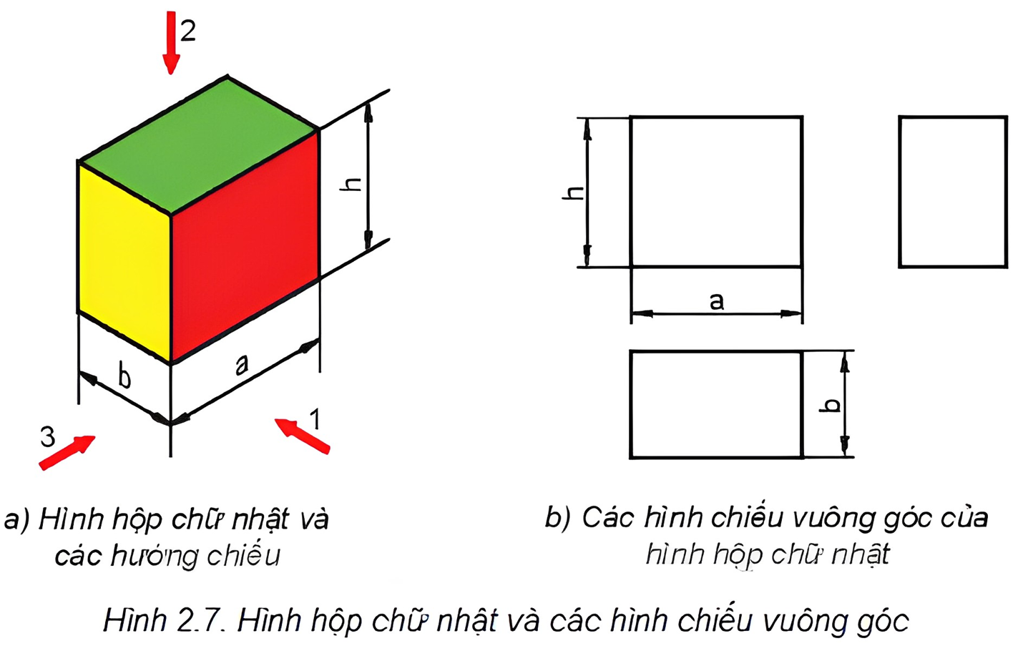

KHỞI ĐỘNG
Quan sát hình ảnh minh họa và nêu tên bài học phù hợp mà các em đã học trong Chương I – Vẽ kĩ thuật.
Hình chiếu vuông góc

Slide 3
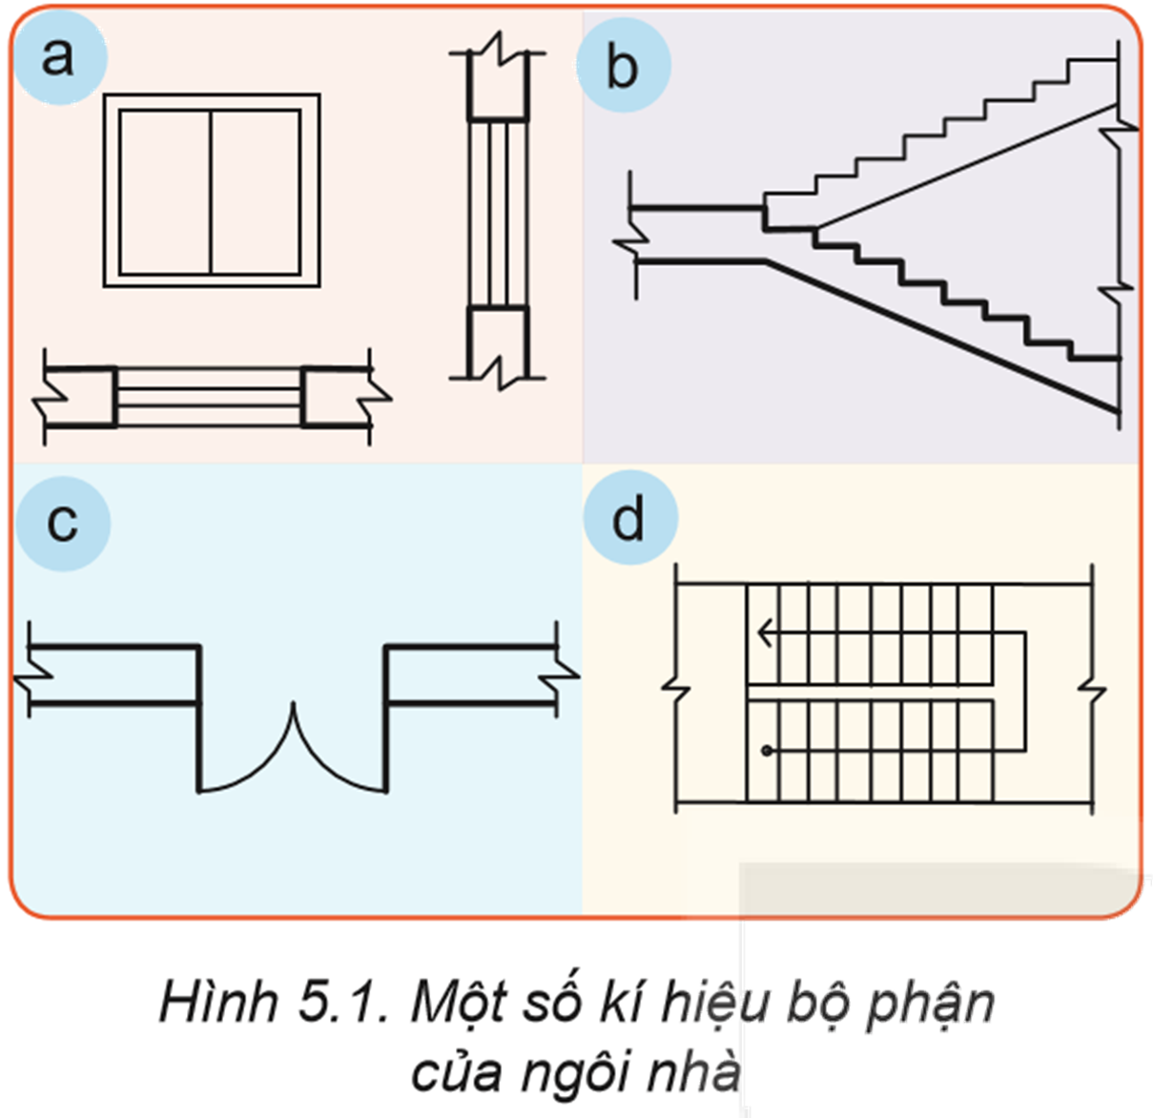
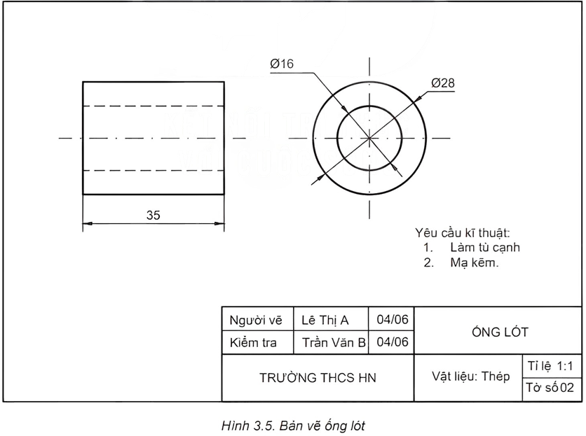

Một số kí hiệu bộ phận của ngôi nhà
Bản vẽ ống lót
Bản vẽ nhà
Bản vẽ chi tiết

Slide 4
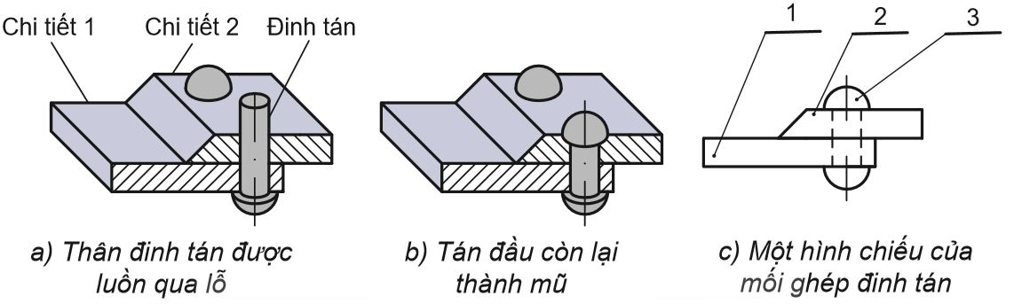
Mối ghép đinh tán
Bản vẽ lắp

Slide 5
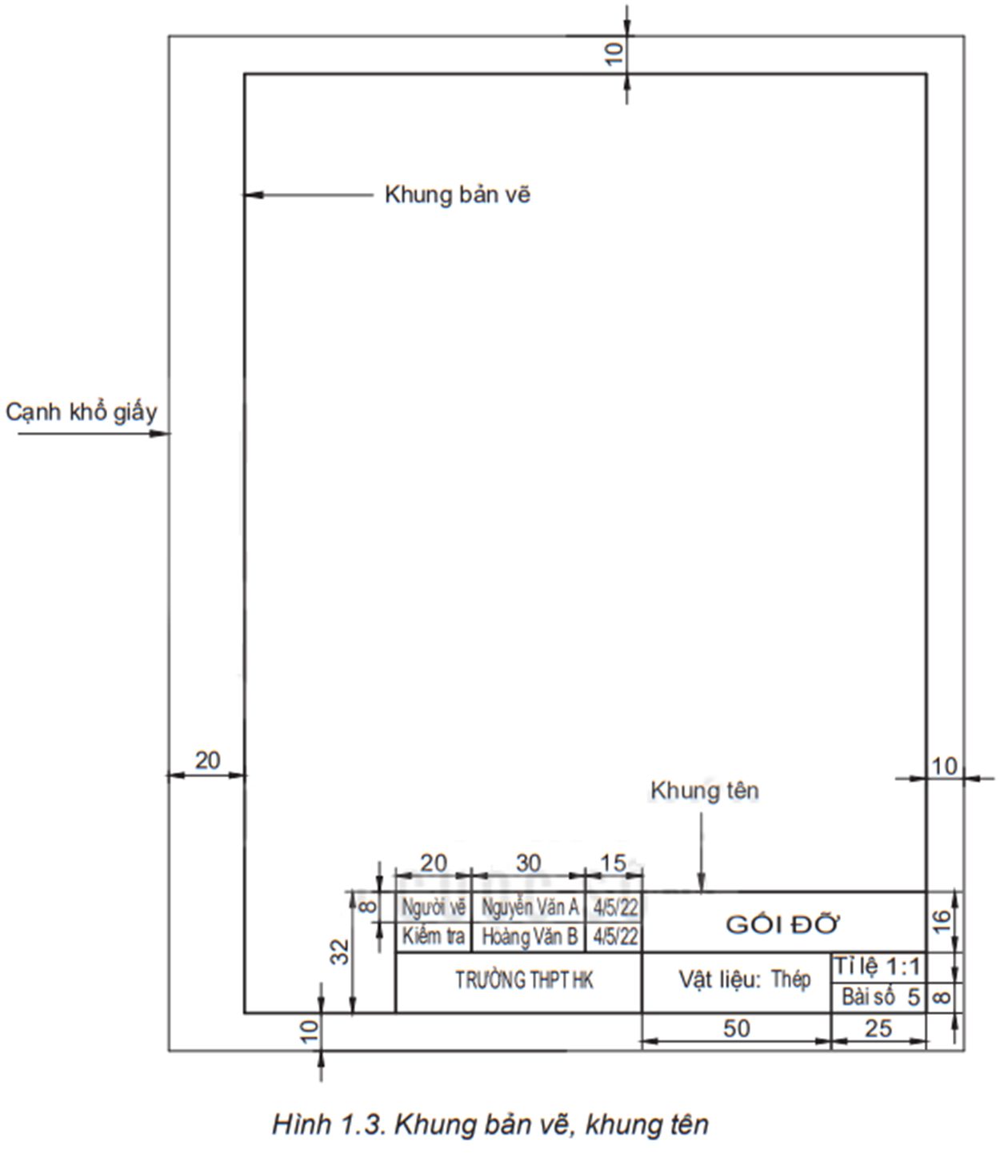
Một số tiêu chuẩn trong trình bày bản vẽ kĩ thuật

Slide 6





ÔN TẬP CHƯƠNG I

Slide 7


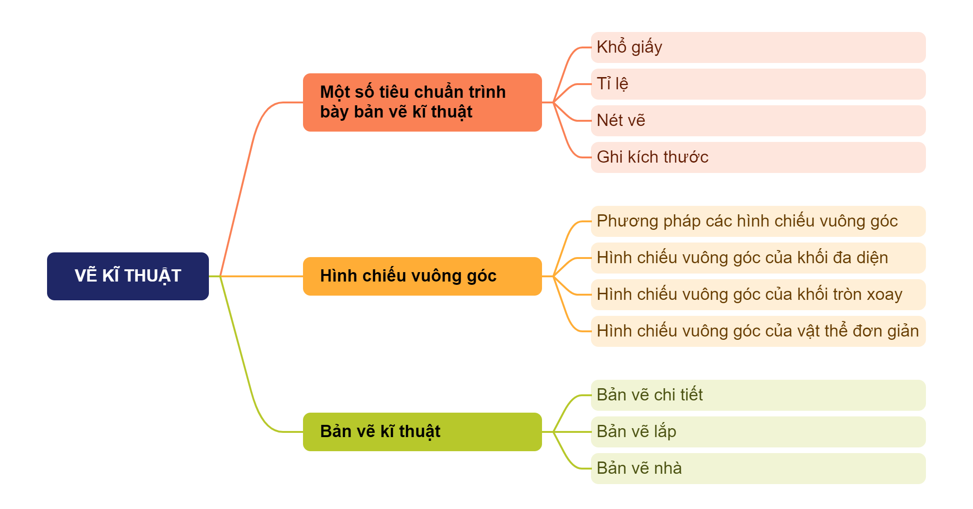

HỆ THỐNG HÓA KIẾN THỨC ĐÃ HỌC

Slide 8




Slide 9
Câu 1: Khổ giấy A4 là khổ giấy có kích thước
A. 841 x 594
B. 594 × 420
C. 420 x 297
D. 297 × 210
Notes:
Để hiển thị đáp án, các thầy cô bấm vào chữ cái màu vàng

Slide 10
Câu 2: Quy định về chiều rộng lề bên trái trong khung bản vẽ là bao nhiêu?
A. 10 mm
B. 20 mm
C. 30 mm
D. 40 mm
Notes:
Để hiển thị đáp án, các thầy cô bấm vào chữ cái màu vàng

Slide 11
Câu 3: Theo phương pháp chiếu góc thứ nhất, hình chiếu cạnh có vị trí như thế nào so với hình chiếu đứng?
A. Đặt phía trên
B. Đặt phía dưới
C. Đặt bên phải
D. Đặt bên trái
Notes:
Để hiển thị đáp án, các thầy cô bấm vào chữ cái màu vàng

Slide 12
Câu 4: Khi tia nắng vuông góc với mặt sân thì hình chiếu của quả bóng đá lên mặt sân có dạng hình gì?
A. Hình tròn
B. Hình elip
C. Hình bầu dục
D. Hình đa giác đều
Notes:
Để hiển thị đáp án, các thầy cô bấm vào chữ cái màu vàng

Slide 13
Câu 5: Hình biểu diễn của bản vẽ chi tiết gồm
A. Hình chiếu đứng và hình chiếu cạnh
B. Hình chiếu đứng và hình chiếu bằng
C. Hình cắt và hình chiếu bằng
D. Hình cắt và hình chiếu
Notes:
Để hiển thị đáp án, các thầy cô bấm vào chữ cái màu vàng

Slide 14
Câu 6: Khi đọc bản vẽ chi tiết, nội dung nào sau đây cần đọc đầu tiên?
A. Khung tên
B. Hình biểu diễn
C. Kích thước
D. Yêu cầu kĩ thuật
Notes:
Để hiển thị đáp án, các thầy cô bấm vào chữ cái màu vàng

Slide 15
Câu 7: Bản vẽ kĩ thuật thể hiện một sản phẩm gồm nhiều chi tiết lắp ráp tạo thành được gọi là
A. Bản vẽ chi tiết
B. Bản vẽ lắp
C. Bản vẽ nhà
D. Bản vẽ phối cảnh
Notes:
Để hiển thị đáp án, các thầy cô bấm vào chữ cái màu vàng

Slide 16
Câu 8: Tìm hiểu số lượng, vật liệu của một chi tiết trong bản vẽ lắp ở đâu?
A. Khung tên
B. Phân tích chi tiết
C. Bảng kê
D. Tổng hợp
Notes:
Để hiển thị đáp án, các thầy cô bấm vào chữ cái màu vàng

Slide 17
Câu 9: Khi đọc bản vẽ nhà, sau khi đọc nội dung ghi trong khung tên ta cần làm gì ở bước tiếp theo?
B. Phân tích kích thước của ngôi nhà
A. Phân tích hình biểu diễn
C. Xác định kích thước của ngôi nhà
D. Xác định các bộ phận của ngôi nhà
Notes:
Để hiển thị đáp án, các thầy cô bấm vào chữ cái màu vàng

Slide 18
Câu 10: Hình biểu diễn nào trong bản vẽ nhà dùng để biểu diễn các bộ phận và kích thước của ngôi nhà theo chiều cao?
A. Mặt đứng
B. Mặt bằng
C. Mặt cắt
D. Hình chiếu cạnh
Notes:
Để hiển thị đáp án, các thầy cô bấm vào chữ cái màu vàng

Slide 19
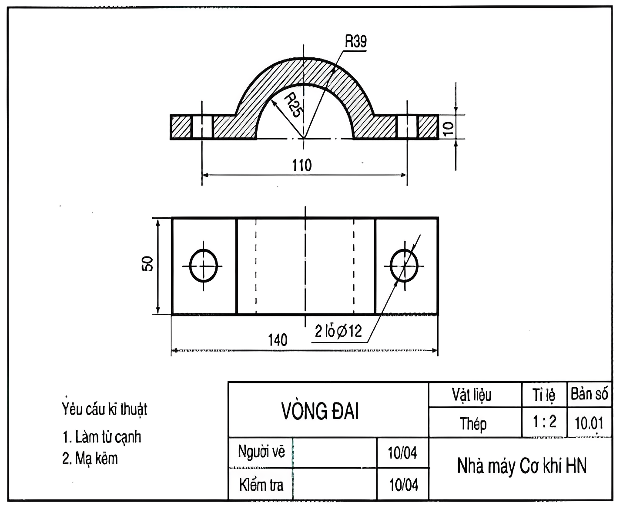
VẬN DỤNG
Câu 1: Sưu tầm một bản vẽ kĩ thuật và cho biết khổ giấy, tỉ lệ của bản vẽ. Đọc kích thước ghi trên bản vẽ đó.
- Khổ giấy A4 nằm ngang, tỉ lệ: 1:2.
- Kích thước:
Dài: 140mm.
Cao: 10mm.
Đường kính lỗ tròn: 12mm.

Slide 20
Câu 2: Các hình chiếu của khối hộp chữ nhật là các hình gì? Mỗi hình chiếu thể hiện kích thước nào của khối hộp?
- Các hình chiếu của khối hộp chữ nhật là hình chữ nhật.
- Hình chiếu đứng thể hiện chiều dài và cao, hình chiếu bằng thể hiện chiều dài và rộng, hình chiếu cạnh thể hiện chiều rộng và cao.

Slide 21
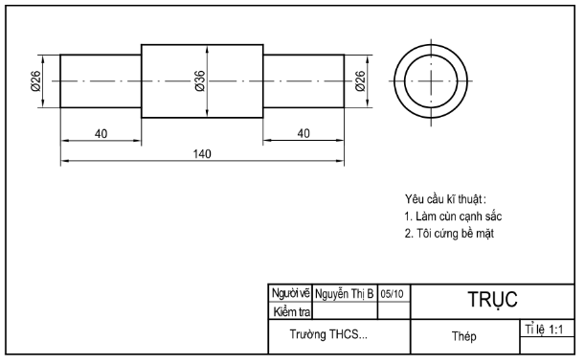
Câu 3: Đọc bản vẽ chi tiết trục dưới đây:

Slide 22
Trình tự đọc | Nội dung | Thông tin chi tiết gối đỡ
1. Khung tên | - Tên gọi chi tiết - Vật liệu - Tỉ lệ | - Trục - Thép - 1 : 1
2. Hình biểu diễn | - Tên gọi các hình chiếu | - Hình chiếu đứng - Hình chiếu cạnh
3. Kích thước | - Kích thước chung - Kích thước bộ phận | - 140, 36, 36 - Ø26, 40, 40, Ø26
4. Yêu cầu kĩ thuật | - Yêu cầu về gia công - Yêu cầu xử lí bề mặt | - Làm cùn cạnh sắc - Mạ kẽm

Slide 23
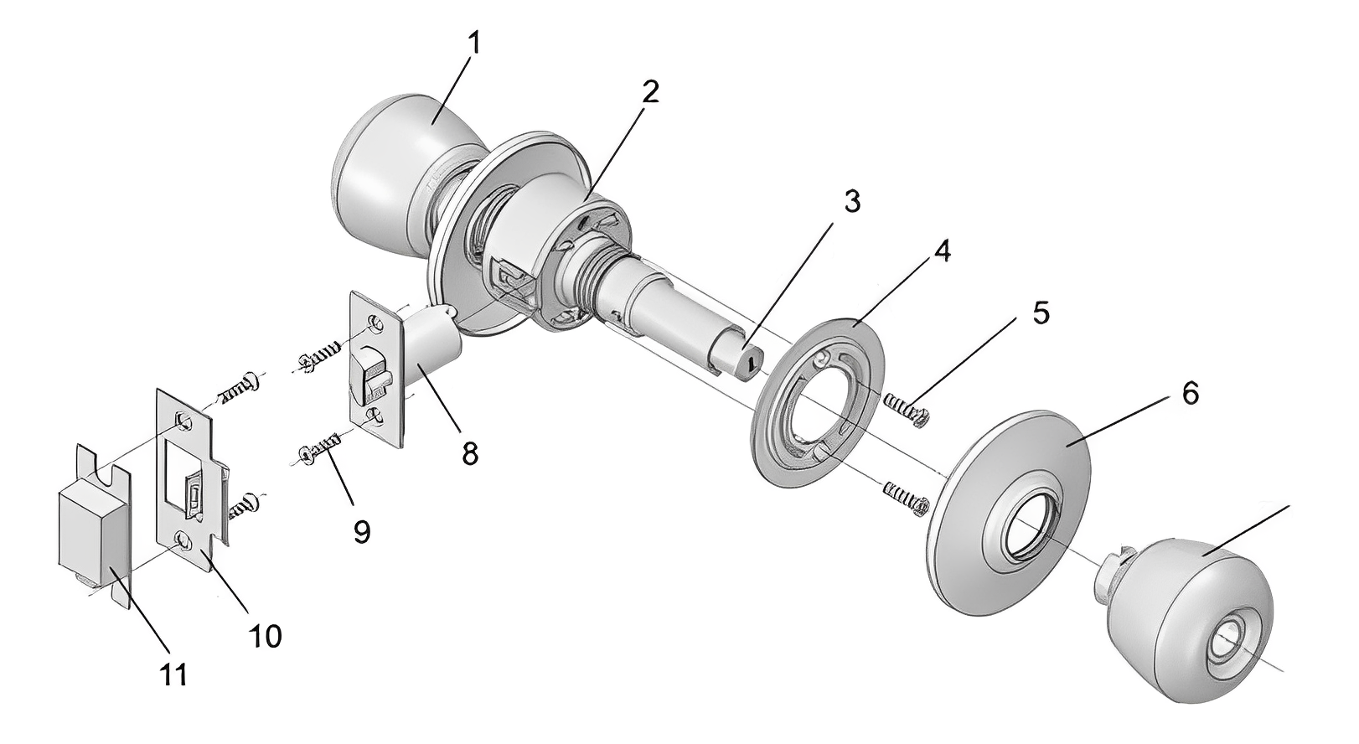
Câu 4: Hãy giải thích cách thức lắp ghép giữa các chi tiết của sản phẩm ổ khóa tay nắm tròn:

Slide 24
Cách thức lắp ghép giữa các chi tiết của ổ khóa tay nắm tròn theo thứ tự:
1. Tay nắm ngoài.
2. Cụm thân.
3. Nút khóa.
4. Ốp hãm trong.
5. Vít M5.
6. Nắp ốp trong.
7. Tay nắm trong.
8. Cụm then.
9. Vít M4.
10. Ốp phụ thép.
11. Ốp phụ nhựa.

Slide 25
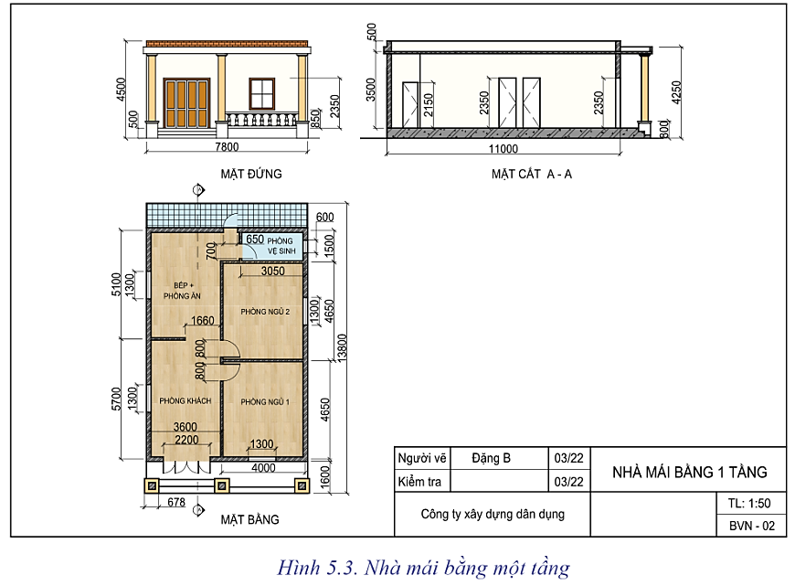
Câu 5: Đọc bản vẽ nhà dưới đây:

Slide 26
Trình tự đọc | Nội dung đọc | Kết quả
1. Khung tên | - Tên gọi ngôi nhà - Tỉ lệ bản vẽ - Nơi thiết kế | - Nhà mái bằng 1 tầng - 1: 50 - Công ty xây dựng dân dụng
2. Hình biểu diễn | - Tên gọi các hình biểu diễn ngôi nhà - Vị trí đặt các hình biểu diễn | - Mặt đứng, mặt bằng, mặt cắt - Mặt đứng ở vị trí hình chiếu đứng - Mặt bằng ở vị trí hình chiếu bằng - Mặt cắt ở vị trí hình chiếu cạnh

Slide 27
3. Kích thước | - Kích thước chung của ngôi nhà - Kích thước từng phòng - Kích thước của từng loại cửa | 13 800mm x 7800mm x 4500mm Phòng khách: 5700mm x 3600mm Phòng ngủ 1: 4650mm x 4000mm Phòng ngủ 2: 4650mm x 4000mm Bếp + phòng ăn: 5100mm x 3600mm Phòng vệ sinh: 3050mm x 1500mm Cửa đi 4 cánh: 2200mm x 2350mm Cửa đi 1 cánh: 800mm x 2350mm 650mm x 2350mm Cửa đi phòng vệ sinh: 700mm x 2150mm Cửa sổ: 1300mm x 1500mm Cửa sổ phòng vệ sinh: 600mm x 1500mm
4. Các bộ phận chính của ngôi nhà | - Số phòng - Số lượng cửa đi, cửa sổ - Loại cửa được sử dụng | 5 phòng Cửa đi: 5; cửa sổ: 5 Cửa đi 4 cánh; cửa đi 1 cánh; cửa sổ đơn 2 cánh

Slide 28
HƯỚNG DẪN VỀ NHÀ
1
Ôn tập kiến thức đã học trong chương I
2
Hoàn thành câu hỏi trong SGK trang 32
3
Đọc và chuẩn bị trước Bài 6: Vật liệu cơ khí

Slide 29
HẸN GẶP LẠI CẢ LỚP
TRONG TIẾT HỌC SAU!

